Slide 1
Greenfoot Workshop
Bobby - Snake

Slide 2

Greenfoot
Environnement de développement basé sur le langage de programmation Java.
Principalement conçu pour faciliter l’apprentissage du langage Java
Permet de facilement créer des jeux en 2D.
Greenfoot est un logiciel « libre » (gratuit) sous Microsoft Windows, Mac OS X, ou Linux.
http://www.greenfoot.org/

Slide 3

Le langage Java
Langage « orienté objet »
Un des langages les plus utilisés dans le monde
Permet d’écrire des programmes qui fonctionnent sur différents systèmes
Windows, Mac, Linux, Android, …

Slide 4
« Orienté Objet »
Une application Java est constituée « d’objets »
Chaque objet est constitué de deux parties
un ensemble de propriétés internes
son « comportement », les actions qu’il peut faire

Slide 5
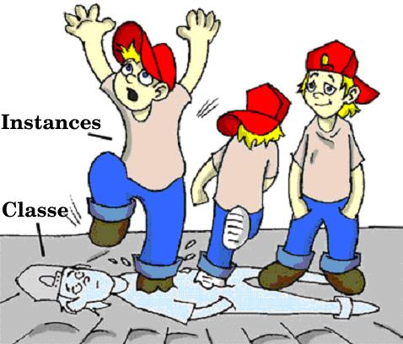
Classes et Objets
Pour décrire un objet, on va définir une classe.
Une classe est une sorte de « modèle » qui permet de construire des objets
On dit aussi que ces objets sont des « instances » de la classe

Slide 6
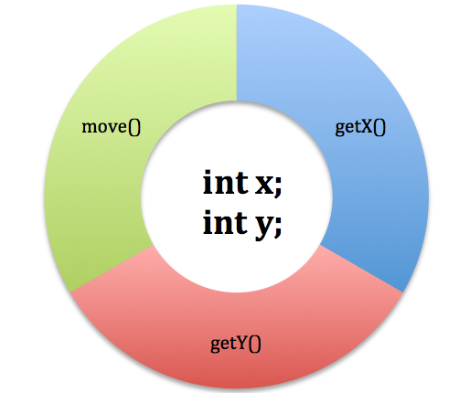
Une classe Java
public class GameElement {
private int x;
private int y;
public GameElement(int initX, int initY) {
x = initX;
y = initY;
}
public int getX() {
return x;
}
public int getY() {
return y;
}
public void move(int xMove, int yMove) {
x = x + xMove;
y = y + yMove;
}
}
Notes:
Juste pour montrer à quoi cela ressemble, donner quelques explications de bases, mais ne pas passer trop de temps dans de la théorie ici….
On va introduire les concepts au cours du workshop au travers des exemples du jeu, ce sera plus facile !

Slide 7
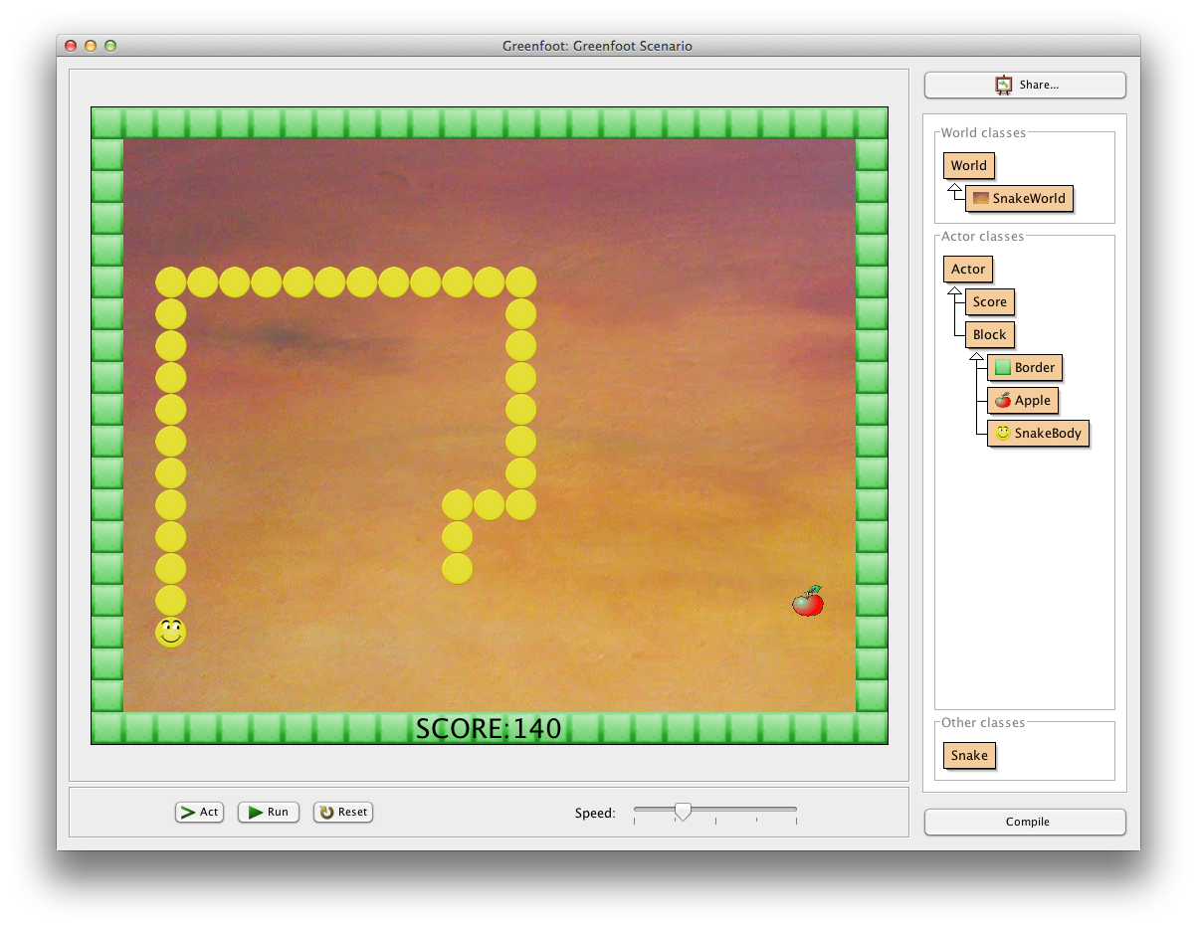
Bobby-Snake
Notes:
Faire une démo du jeu

Slide 8
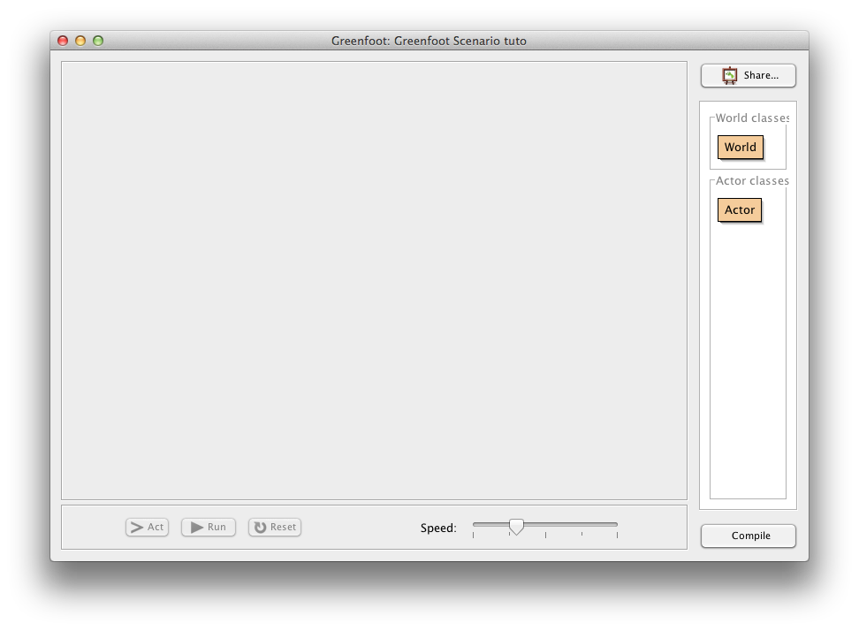
Nouveau scénario
Notes:
Sur le côté droit de l’écran, GreenFoot nous montre deux classes importantes dans Greenfoot :
World : c’est le « monde » de notre jeu. L’objet World va dessiner l’écran.
Actor : ensuite, les différents éléments qui vont « vivre » dans le jeu (Bobby, les pommes, les bords) sont des « Actor » (des acteurs)

Slide 9
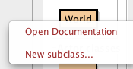
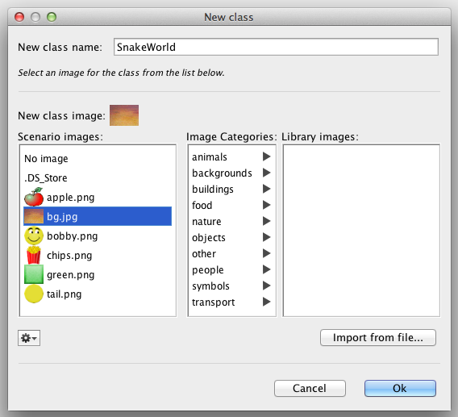
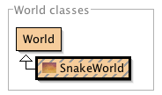
Création du World
Notes:
En faisant un « clique-droit » sur World, nous allons choisir « New subclass… » (nouvelle sous-classe)
Dans la fenêtre de dialogue, nous allons définir le nom de notre classe : SnakeWorld
Nous pouvons également choisir une image de fond pour notre monde, prenez l’image bg.jpg
Après avoir cliqué sur OK, Greenfoot a créé une nouvelle classe, qui est une « sous-classe » de World
En double-cliquant sur cette nouvelle classe, on peut ouvrir un « éditeur » de code Java

Slide 10
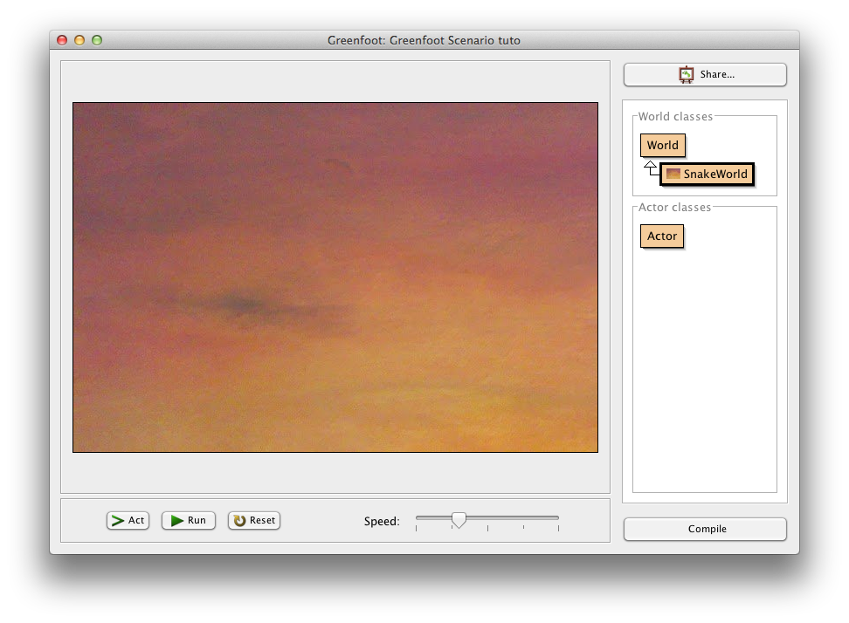
Snake World
Notes:
Nous reviendrons sur ce code dans un moment, mais nous allons d’abord l’exécuter.
Pour cela, il faut d’abord « compiler » le code, en cliquant sur le bouton « compile », en bas à droite de la fenêtre Greenfoot.
La compilation du code, va analyser le code, identifier les erreurs s’il y en a, et produire un « exécutable » qui permet alors d’exécuter le code.
Dans notre cas, l’exécution crée simplement une image.
Dans Greenfoot, les classes affichées en hachuré indiquent qu’elles nécessitent d’être (re)compilées. Si vous voulez exécuter le code, il faut alors d’abord faire une compilation en cliquant le bouton « compile »

Slide 11
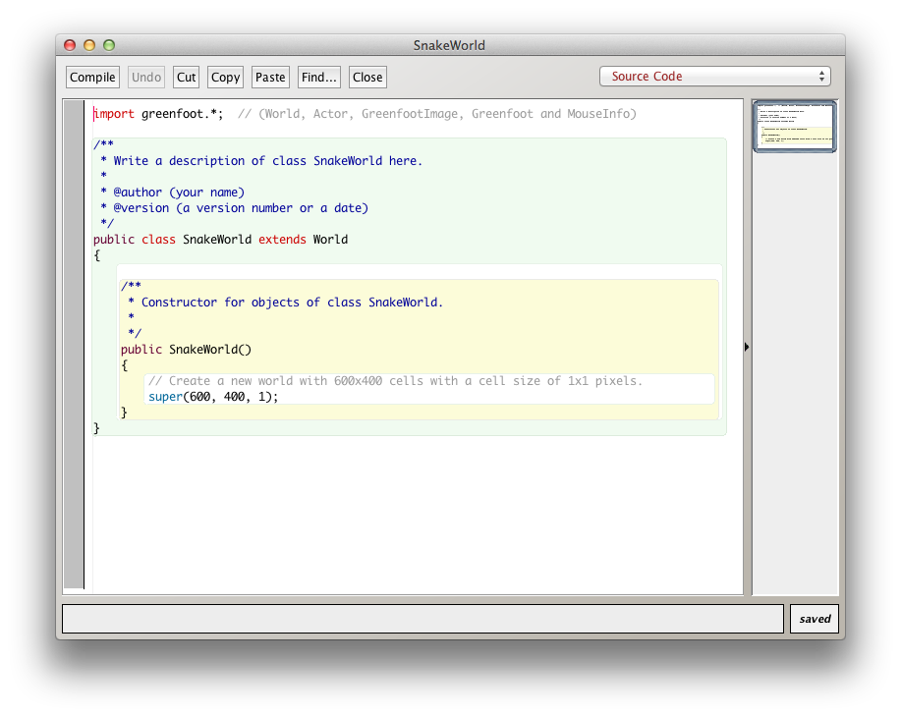
Le code de SnakeWorld
Notes:
Revenons sur le code :
La partie « extends World » indique que c’est une classe qui « hérite » des caractéristiques (les propriétés, les méthodes) de la classe World. Cette classe est fournie par Greenfoot et permet de créer l’écran du jeu.
Ensuite, nous avons un « constructeur ». En effet, ce n’est pas une méthode, car il n’y pas de type de retour et le nom est celui de la classe.
L’appel « super(600, 400, 1) » permet en fait d’appeler un constructeur qui est définit sur la classe parent (World) et qui permet de « construire » le World en lui passant des paramètres pour définir les dimensions du jeu :
- Le premier paramètre correspond à la largeur de l’écran à créer
- Le second paramètre correspond à la hauteur de l’écran à créer
- Le troisième correspond à la taille d’un « bloc » si l’on veut avoir un écran composer d’un quadrillage

Slide 12
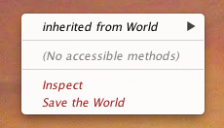
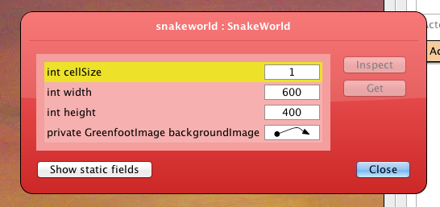
Inspect World
Notes:
En faisant un « clique-droit » sur l’écran du jeu, on peut aussi « inspecter » l’objet qui a été créé (cliquez sur « inspect »). On voit que cet objet contient bien les paramètres qui ont été donnés pour le construire

Slide 13
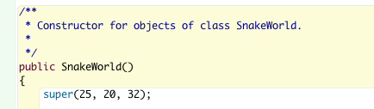
Changer le code
Nous allons utiliser des blocs de 32 pixels dans notre jeu
La taille du jeu sera de 25 x 20 blocs
Notes:
Changeons maintenant ce code, pour travailler sur base d’un quadrillage composé de blocs de 32 pixels, avec 25 blocs de large et 20 blocs de haut :
Compilez votre modification et vérifier en faisant un « inspect » du world.

Slide 14
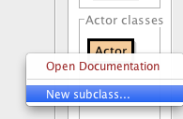
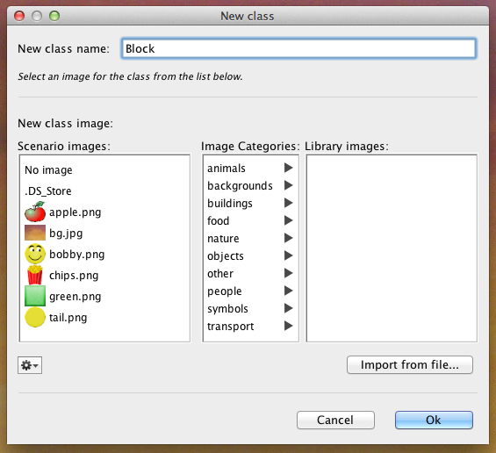
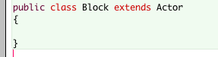
Créer un bloc
Notes:
Nous allons maintenant commencer à créer les « Actors » (acteurs) qui vont faire partie de notre jeu.
Pour cela, faites un « clique-droit » sur la classe Actor et sélectionnez « New subclass… ».
Nous allons créer plusieurs types de blocs qui seront utilisés dans notre jeu. Pour cela, nous allons d’abord créer une classe Block, qui sera une sous-classe de Actor (elle héritera donc des caractéristiques de la classe Actor de Greenfoot).
Pour l’instant, nous laissons cette classe vide : double-cliquez dessus pour voir le code et supprimez la méthode act().

Slide 15
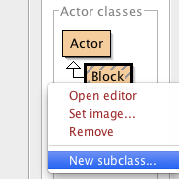
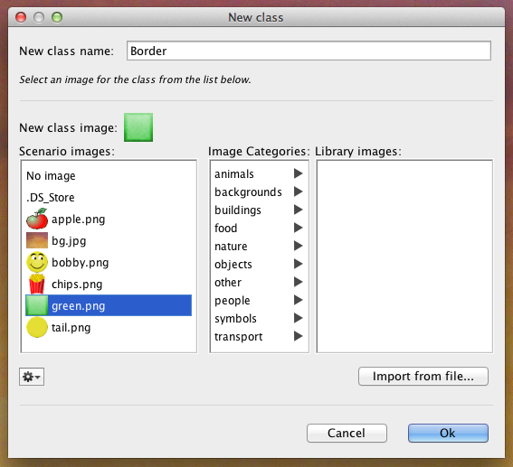
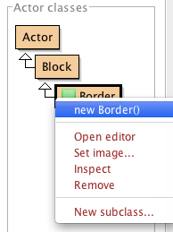
Création du Border
Notes:
En faisant un clique-droit, sur la classe Border, nous pouvons choisir l’option « new Border() » qui permet de créer un objet (ou une « instance ») à partir de notre classe.
A l’aide de la souris, vous pouvez positionner cet objet sur l’écran du jeu (dans une cellule de notre « quadrillage »).
Vous pouvez recommencez plusieurs fois, et créer ainsi plusieurs blocs. Vous pouvez ensuite utiliser l’option « inspect » pour inspecter l’état d’un objet.
Vous retrouverez la position (x,y) du bloc.
Vous verrez ainsi que la position du bloc dans le coin supérieur gauche est (0,0) et que la position x augmente vers la droite, alors que le y augmente vers le bas.

Slide 16
Coordonées
(0,0) | (1,0) | (2,0) | … | (24,0)
(0,1) | (1,1) | (2,1) | … | (24,1)
(0,2) | (1,2) | (2,2) | … | (24,2)
… | … | … | … | …
(0,19) | (1,19) | (2,19) | … | (24,19)
Notes:
Les positions des blocs sont donc organisées comme dans le tableau suivant

Slide 17
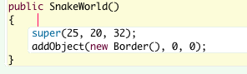
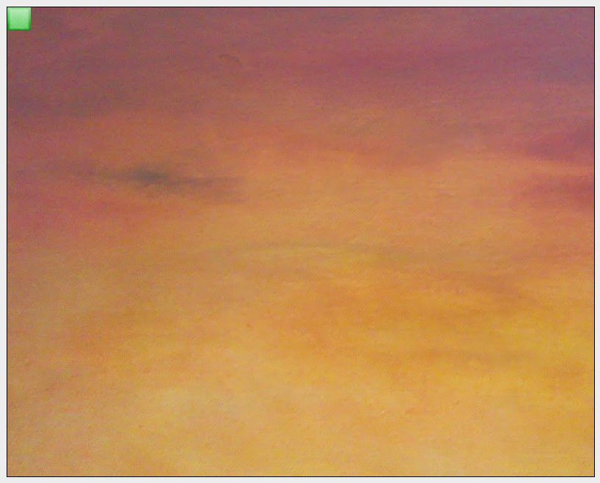
Afficher les bords
Notes:
Pour afficher une bordure dans notre World, cliquez sur la classe SnakeWorld et ajoutez le code suivant
Compilez. Et vous devriez voir apparaître un bloc dans le coin supérieur droit.
La méthode addObject est une méthode héritée de World qui permet d’afficher un Actor à une position x, y donnée. Le « new » devant le nom d’une classe permet de créer un objet (ou une instance) de cette classe.
Pour afficher des blocs tout autour de notre écran, ce serait un peu long d’ajouter une commande pour chaque bloc. Pour cela, nous allons utiliser les « boucles for » de Java

Slide 18
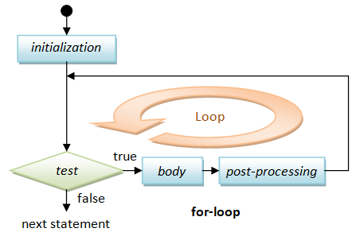
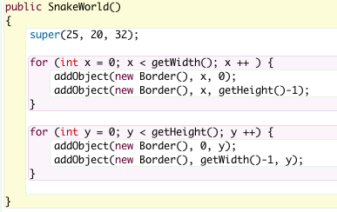
Les boucles for
for ( initialization ; test ; post-processing ) {
body ;
}
Notes:
Pour afficher des blocs tout autour de notre écran, ce serait un peu long d’ajouter une commande pour chaque bloc. Pour cela, nous allons utiliser les « boucles for » de Java.
La syntaxe d’une « boucle for » est la suivante :
Pour dessiner les bords de notre jeu, nous allons écrire une première boucle qui va définir une variable x, qui ira de 0 à la largeur du jeu. Dans cette boucle nous affichons le bloc du haut et celui du bas.
Ensuite une deuxième boucle va définir une variable y qui ira de 0 à la hauteur du jeu et dans cette boucle, nous affichons les blocs de gauche et de droite
Quelques explications supplémentaires :
Les variables en Java sont toujours typées, ici le type de x et y est int. Nous allons beaucoup utiliser ce type qui représente un entier (0, 1, 2, …)
L’instruction variable = <expression> ; permet d’assigner la valeur de l’expression à la variable. Ainsi, l’instruction x = 0; permet d’initialiser la variable x avec la valeur 0.
Toutes les instructions en Java se terminent toujours par ;
L’instruction x++ ; permet de rajouter 1 à la variable x. Il est équivalent à l’instruction x = x + 1 ;
Les méthodes getWidth() et getHeight() sont des méthodes héritées de la classe World et permettent de retourner la largeur et la hauteur du world.

Slide 19
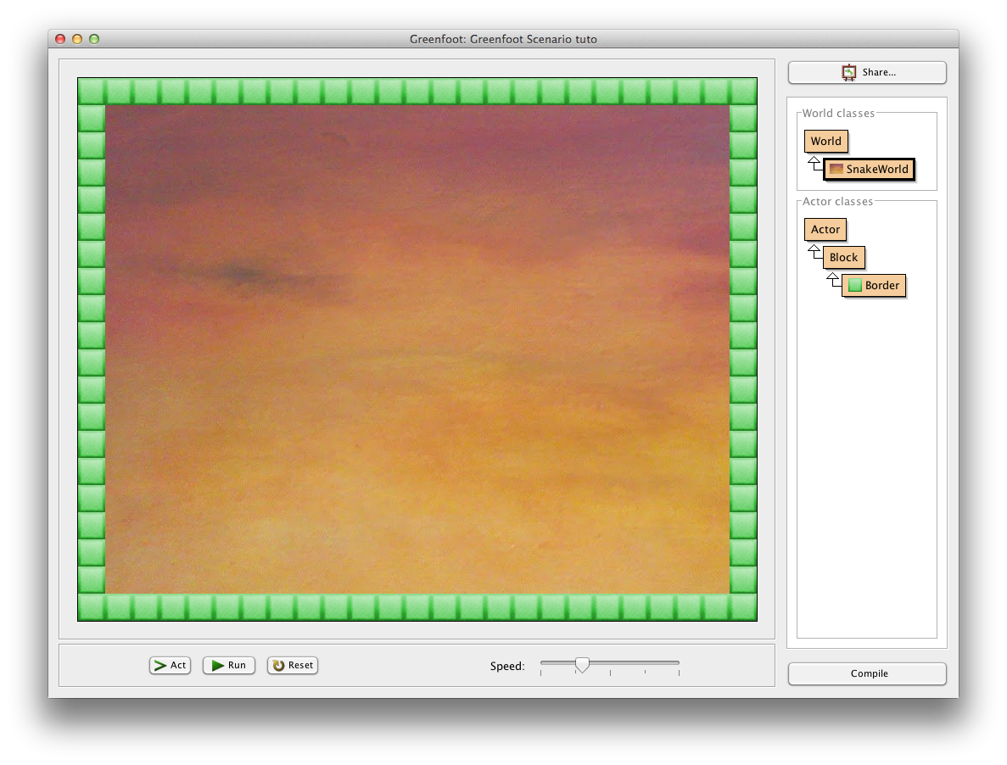
Les bords du jeu

Slide 20
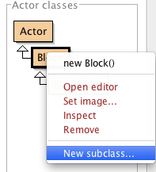
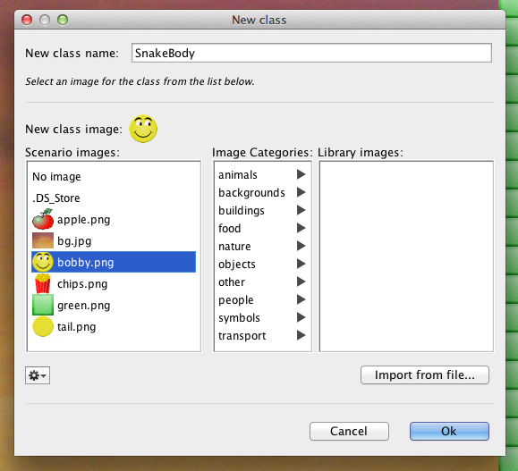
Class SnakeBody
Notes:
Créez une nouvelle sous-classe de notre classe Block
Appelez-là SnakeBody et choissez l’image de Bobby, bobby.png.

Slide 21
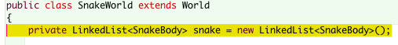
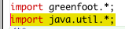
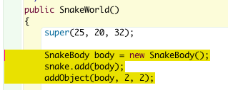
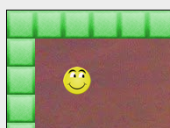
Modif SnakeWorld
Notes:
Le serpent dans notre jeu sera une « liste » de SnakeBody. Pour cela, notre SnakeWorld doit définir une propriété pour que cette liste de SnakeBody fasse partie de son « état ».
Cette définition crée une liste vide de SnakeBody.
Pour pouvoir utiliser la classe LinkedList de Java, vous devez également ajouter, au tout début de la classe SnakeWorld, l’instruction suivante : (import)
Ensuite, ajoutons le premier élément dans cette liste.
La première instruction crée un nouvel objet SnakeBody.
La deuxième utilise la méthode add() sur la liste snake, qui permet d’ajouter un nouvel élément (passé en paramètre) à la fin de la liste.
Et la troisième affiche le nouvel élément dans le world en position (2,2), grâce à l’utilisation de la méthode addObject() que nous avons déjà utilisée pour afficher les bordures.
Compilez, vous devez maintenant voir la tête de Bobby en position (2, 2).

Slide 22
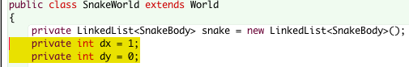
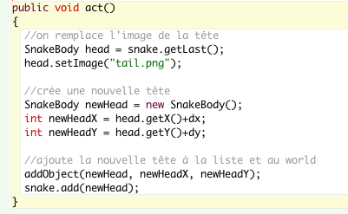
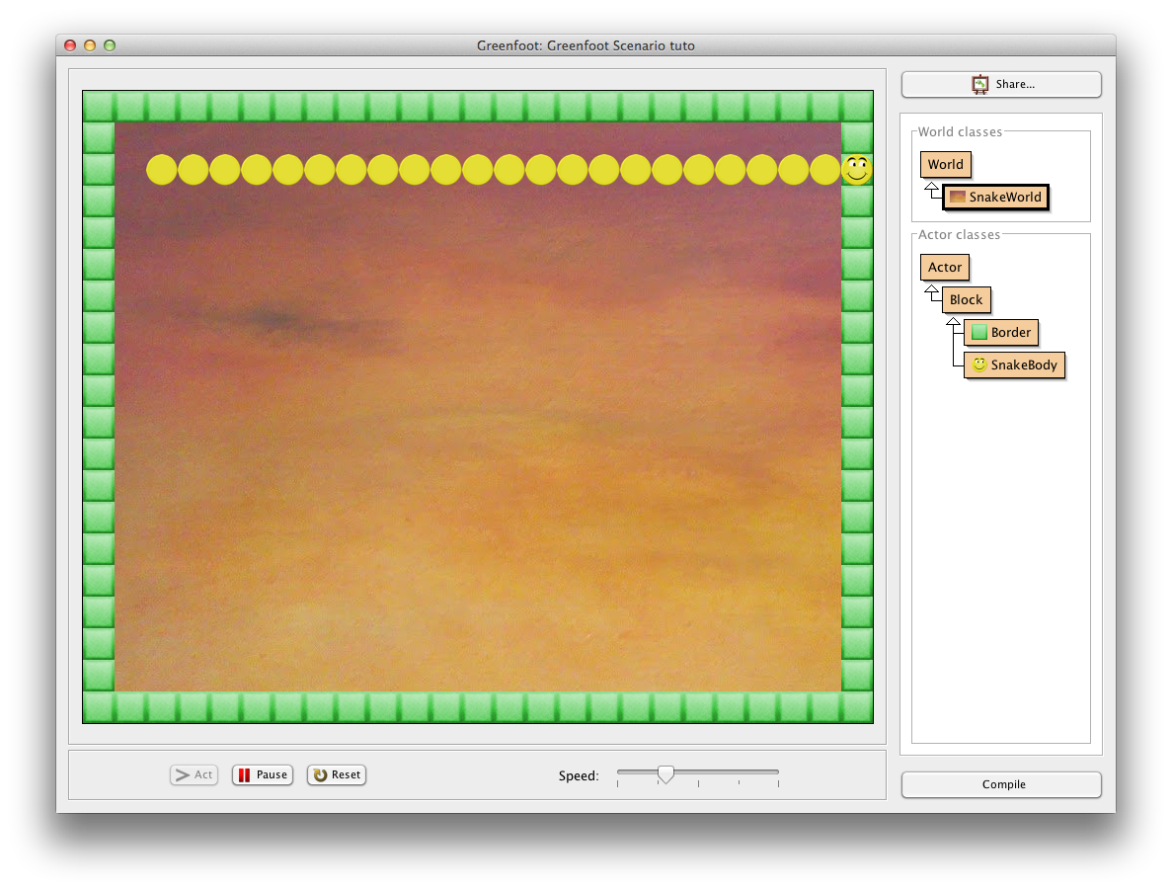
Déplacement
Notes:
Pour savoir dans quelle direction se déplace Bobby, nous allons ajouter deux propriétés supplémentaires, une pour la direction selon l’axe des x et une pour la direction selon l’axe des y.
Pour que le mouvement initial de Bobby soit vers la droite, dx est initialisé à 1 et dy à 0.
Maintenant, ajoutons une méthode act() à notre SnakeWorld. Cette méthode est appelée par Greenfoot de façon continue pour faire avancer le jeu, sur le World et sur tous les Actors qui ont été ajoutés au World.
Dans cette première version, nous prenons la tête actuelle (dernier élément dans notre liste). La méthode getLast() sur une LinkedList permet en effet de retourner le dernier élément dans la liste (last = dernier en anglais).
Ensuite, nous changeons l’image de cette tête pour qu’elle devienne l’image d’un élément de la queue (tail = queue en anglais).
Ensuite, nous créons une nouvelle tête avec l’instruction new SnakeBody(), et nous calculons sa nouvelle position sur base de la position de la tête courante et de la direction (dx et dy).
Puis, nous ajoutons la nouvelle tête à la nouvelle position dans le world et dans notre liste
Compilez et testez le programme en cliquant sur « run ».

Slide 23
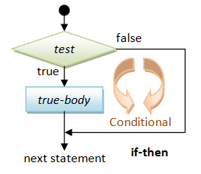
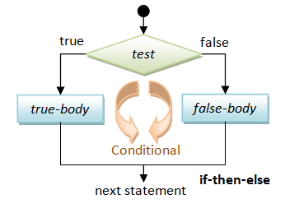
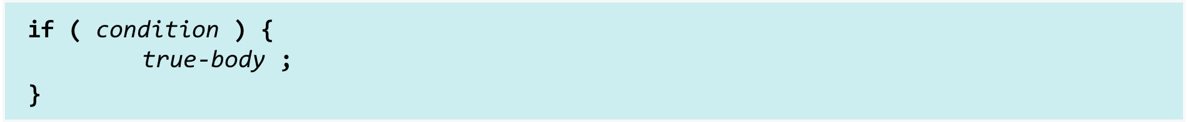
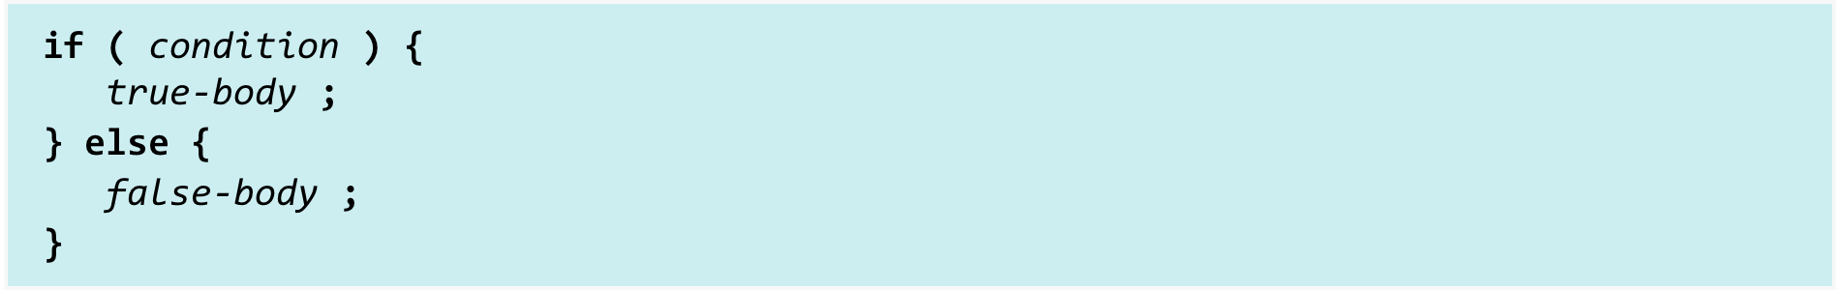
L’instruction « if »
Notes:
La syntaxe d’un if est la suivante
Et son exécution dépend du résultat du test sur la condition :
Une autre forme du if, est le if-then-else qui permet de spécifier deux comportements :
Son exécution dépend du résultat du test sur la condition :

Slide 24
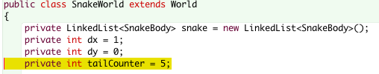
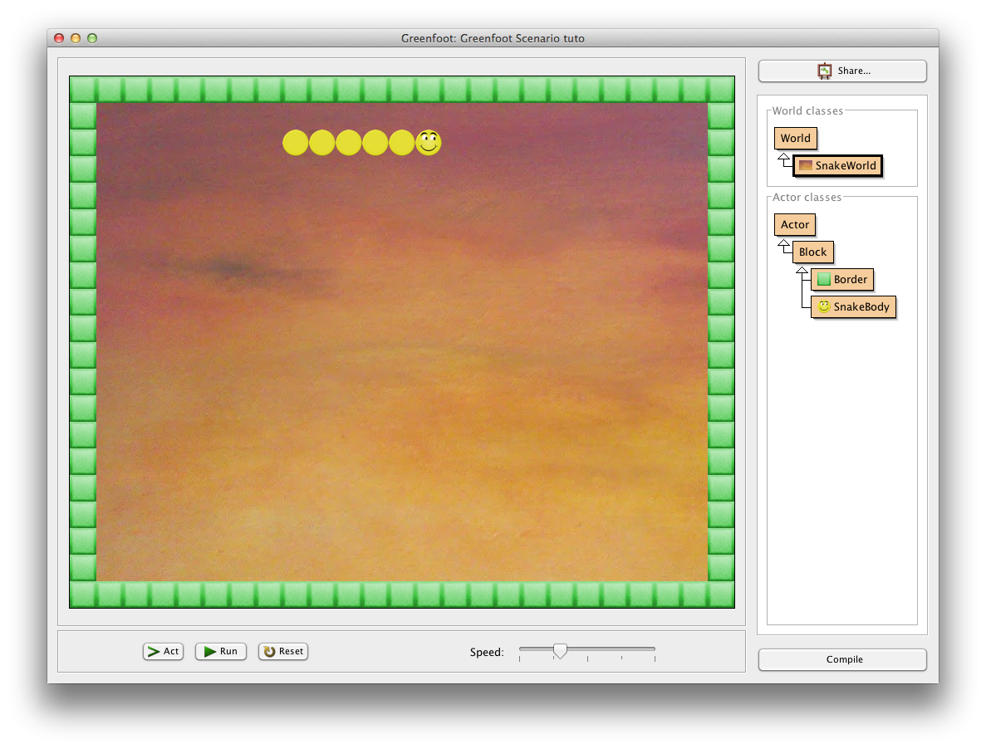
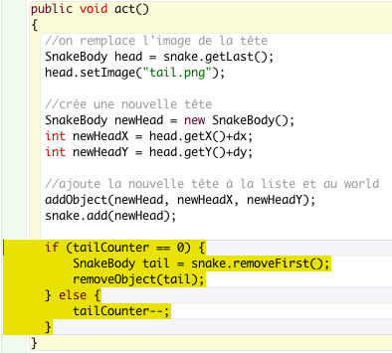
Taille du serpent
Notes:
Afin de limiter la taille de la queue, nous allons ajouter une propriété au world, qui indique combien d’éléments de la queue doivent encore être affichés.
Dans la méthode act(), après avoir affiché la nouvelle tête, on va tester la valeur de ce compteur :
s’il est à zéro, on efface le dernier élément de la queue (qui est en fait le premier élément dans la liste, puisque l’on ajoute les nouveaux éléments en fin de liste).
sinon, on diminue le compteur de 1
La méthode removeFirst(), sur une LinkedList, supprime le premier élément de la liste et le retourne.
La méthode removeObject(), héritée de World, supprime l’actor passé en paramètre du world (et donc l’efface à l’écran).
tailCounter-- ; enlève 1 à la variable tailCounter, cette instruction est équivalente à tailCounter = tailCounter -1 ;
Lors des 5 premiers appels de la méthode act(), le tailCounter n’est pas égal à 0, le serpent s’agrandit d’un élément et la tailCounter diminue de 1.
Dès que le tailCounter arrive à 0, le serpent ne grandit plus, puisque on ajoute une tête et on enlève un élément de la queue

Slide 25
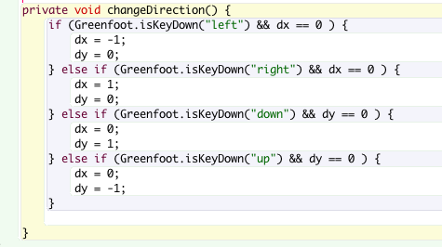
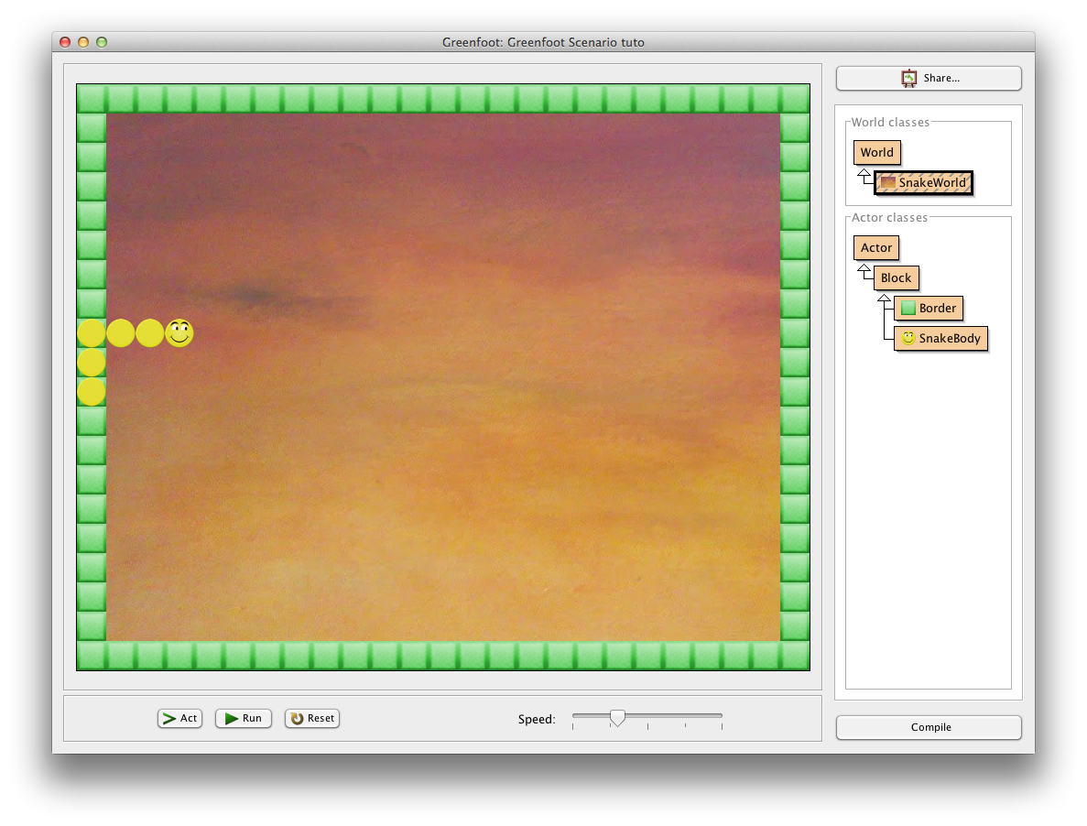
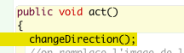
Changement de direction
Notes:
Maintenant, nous voudrions gérer les changements de direction en fonction des touches appuyées sur le clavier.
Pour cela, nous allons créer une nouvelle méthode dans SnakeWorld
L’instruction Greenfoot.isKeyDown(« key ») permet de tester si une touche du clavier est enfoncée
Pour changer la direction vers la gauche ou la droite, il faut cependant aussi tester que la direction actuelle n’est pas déjà la gauche ou la droite car Bobby ne peut pas faire demi-tour sur lui-même
On utilise alors une expression comme
Greenfoot.isKeyDown(“left“) && dx == 0
Qui se traduit par « la touche gauche est enfoncée et dx est égal à 0 ». Le signe && correspond donc au et, et le signe == permet de comparer deux valeurs.
Il ne reste plus qu’à exécuter cette méthode au début de notre méthode act()
Vous pouvez maintenant diriger Bobby, notre serpent, grâce aux flèches du clavier.
Cependant, remarquez que Bobby peut aller où il veut, y compris sur les bords, et peut même se croiser sur lui même

Slide 26
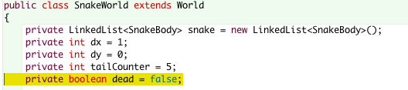
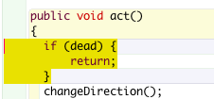
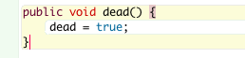
Les collisions (1)
Notes:
Avant de gérer les collisions, nous allons ajouter une propriété dead (dead = mort en anglais) à notre SnakeWorld. Cela nous permettra d’arrêter le jeu lorsque Bobby rencontre un obstacle.
Cette variable est du type « boolean ». C’est un type important en java qui ne peut prendre que 2 valeurs :
true : vrai
false : faux
Nous pouvons ensuite modifier la méthode act() pour qu’elle ne fasse plus rien, lorsque Bobby est mort. Si dead vaut true, la méthode retourne directement, et le jeu s’arrête
Ajoutons également une méthode dead() sur notre world, pour permettre de changer la valeur de la propriété dead :

Slide 27
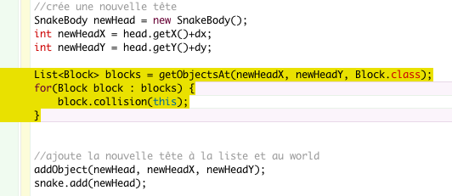

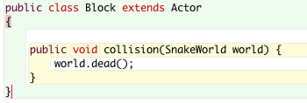
Les collisions (2)
Notes:
Occupons-nous maintenant des « collisions ». Dans la méthode act(), juste avant d’afficher la nouvelle tête, nous allons voir s’il y a des blocs à la position de la nouvelle tête et exécuter une méthode sur ce(s) bloc(s).
La méthode getObjectsAt(), héritée de la classe World, retourne la liste des blocs à la position x, y passée en paramètre et du type passé en troisième paramètre (pour nous, Block.class).
Cette méthode retourne une liste de Block. L’instruction for qui suit, permet de « boucler » sur chaque bloc de la liste et d’exécuter la méthode collision() sur ceux-ci.
Le « this » passé en paramètre permet de passer l’objet courant (dans notre cas, le SnakeWorld) à la méthode appelée.
A ce stade, si vous compilez, il y a une erreur, car la méthode collision() n’existe pas encore sur Block.
Ouvrez, la classe Block et ajoutez une méthode collision :
La méthode, appelle simplement dead() sur le world passé en paramètre, ce qui va arrêter le jeu
Compilez et testez.
Le jeu s’arrête dès que vous aller sur un des bords ou si vous rentrez en collision avec la queue du serpent

Slide 28
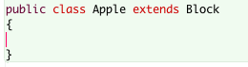
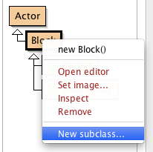
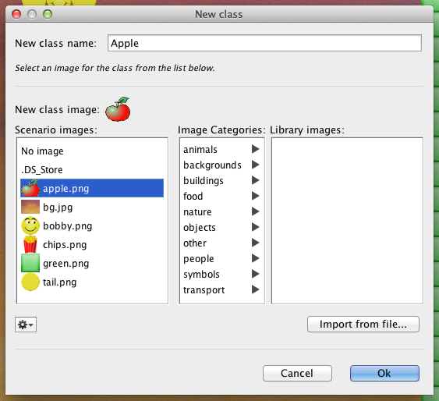
Ajout d’une pomme (1)
Notes:
Ajoutons maintenant une nouvelle sous-classe de Block que l’on appelle Apple (pomme en anglais). Choisissez l’image de apple.png
Ouvrez la nouvelle classe Apple, et supprimez la méthode act().

Slide 29


Ajout d’une pomme (2)
Notes:
Revenons dans la classe SnakeWorld. Lors de l’initialisation du jeu (dans le constructeur), après avoir créé Bobby, nous allons également créer une pomme et la positionner dans le jeu aléatoirement
La pomme est créée avec l’instruction new Apple(). Ensuite, elle est ajoutée au World avec la méthode addObject(). Sa position x, y est obtenue en utilisant une méthode getRandomNumber() de Greenfoot. Cette méthode prend en argument un nombre et retourne un nombre aléatoire (au hasard) entre 0 et le nombre passé en argument. Les nombres passés sont la largeur et la hauteur moins 2 (pour ne pas compter les bords) et on ajoute 1 (pour ne pas être sur le bord).
Compilez et testez. Essayez d’attrapez la pomme… que se passe-t-il ?
Le jeu s’arrête ! En effet, nous avons programmé notre jeu pour qu’il s’arrête dès que le serpent entre en collision avec un bloc, et la pomme est un bloc !

Slide 30



Collision d’une pomme
Notes:
Nous allons alors « surcharger » la méthode collision dans la classe Apple .
En Java, on peut en effet surcharger une méthode héritée pour définir un comportement différent dans une sous-classe.
Lorsque le serpent rentre en collision avec une pomme, il ne faut plus appeler la méthode dead(), mais plutôt demander au world d’agrandir (grow en anglais) le serpent (par exemple de 2 éléments).
En plus, il faut repositionner la pomme à une autre position.
Reste à ajouter la méthode grow() dans la classe SnakeWorld :
Cette méthode va juste ajouter le nombre d’élément à notre compteur tailCounter.
Compilez et testez. Le serpent s’agrandit maintenant à chaque pomme mangée

Slide 31


Ajouter du son
Notes:
Pour améliorer notre jeu, nous allons maintenant ajouter du son, lorsque le serpent mange une pomme, ou lorsqu’il meurt.
Pour ajouter du son, lorsqu’une pomme est mangée, ajoutez simplement le code suivant dans Apple :
Compilez et testez !
La méthode playSound() prend en paramètre le nom d’un fichier de son qui doit se trouver dans le dossier sounds de votre projet Greenfoot.
Ajoutez également un autre son, lorsque Bobby meurt, en ajoutant le code suivant dans la classe Block
Compilez et testez !

Slide 32
Félicitations !
Vous avez terminé votre premier jeu Greenfoot !
Vous pouvez maintenant continuer à apporter de nouvelles fonctionnalités dans votre jeu, ou en créer d’autres !

Slide 33
Une classe Java
Définition d’une classe.
Les noms des classes commencent par une majuscule
Les noms en Java ne contiennent jamais d’espace
Si le nom est composé de plusieurs mots, chaque mot commencera par une majuscule
Les propriétés sont généralement « privée » (private)
(Les autres objets n’y ont pas accès)
public class GameElement {
private int x;
private int y;
public GameElement(int initX, int initY) {
x = initX;
y = initY;
}
public int getX() {
return x;
}
public int getY() {
return y;
}
public void move(int xMove, int yMove) {
x = x + xMove;
y = y + yMove;
}
}
Les noms des propriétés commencent par une minuscule
Définition des propriétés de la classe.
La définition d’une propriété est composée du type de la donnée et du nom de la propriété
Int : valeur entière (0, 1, 2, …)
Un constructeur est comme une méthode, mais
son nom est le même que celui de la classe,
Il n’a pas de type de retour
Il est utilisé pour construire de nouvelles instances en utilisant une instruction new comme suit :
new GameElement(2,3);
Les noms des méthodes commencent par une minuscule
Définition des méthodes de la classe.
D’autres méthodes n’ont pas d’argument
Une méthode peut être public ou private
public : méthodes qui peuvent être appelées par les autres objets
private : méthodes qui ne peuvent être utilisées que par l’objet qui les définit.
return est utilisé pour retourner un résultat
Une méthode définit un « type de retour », c’est le type de donnée retournée par la méthode. Ici la méthode getX() retourne un entier.
Les méthodes peuvent prendre des « arguments » en entrée.
Dans ce cas, chaque argument est définit avec son type.
Certaines méthode ne retourne rien. Comme ici, la méthode move(). Dans ce cas, le type de retour est void
Notes:
Revue des bases de théorie apprises au cours du workshop

